Slide 1
Kapitola 6
“If you think education’s expensive, try ignorance!”
-Derek Bok
Lidský kapitál
Notes:
Give a brief overview of the presentation. Describe the major focus of the presentation and why it is important.
Introduce each of the major topics.
To provide a road map for the audience, you can repeat this Overview slide throughout the presentation, highlighting the particular topic you will discuss next.

Slide 2
Co se dnes dozvíte
Stylizovaná fakta o vzdělání
Současná hodnota peněz
Model rozhodování o vzdělání (schooling model)
Míra výnosu ze vzdělání a problematika jejího odhadu
Signální teorie vzdělání
Pracovní školení a lidský kapitál
Lidský kapitál a životní cyklus
Mincerova výdělková funkce

Slide 3
Úvod
V předchozí přednášce jsme se věnovali tomu jak mohou být rozdíly ve mzdách způsobeny odlišností pracovních míst
  Kompenzující mzdové rozdíly
V dnešní přednášce se budeme věnovat tomu jak mohou být rozdíly ve mzdách způsobeny odlišností pracovníků
  Rozdíly v lidském kapitálu
Lidé si na pracovní trh přináší jedinečnou sadu schopností a nabytých dovedností, které nazýváme jako lidský kapitál
Pracovníkům se během života mění úroveň lidského kapitálu
  zvyšuje se v důsledku vzdělání a pracovních zkušeností
  může i depreciovat

Slide 4
Stylizovaná fakta o vzdělání
Úroveň vzdělání se liší mezi rasovými a etnickými skupinami
Běloši mají vyšší úroveň vzdělání než černoši a černoši ji mají vyšší než hispánci (USA)
Vzdělání je silně korelováno s:
  Mírou pracovní participace (pozitivně)
  Mírou nezaměstnanosti (negativně)
  Výdělky (pozitivně)

Slide 5
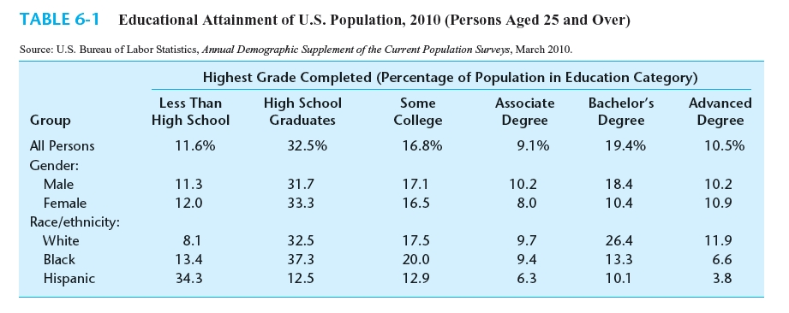
Stylizovaná fakta o vzdělání

Slide 6
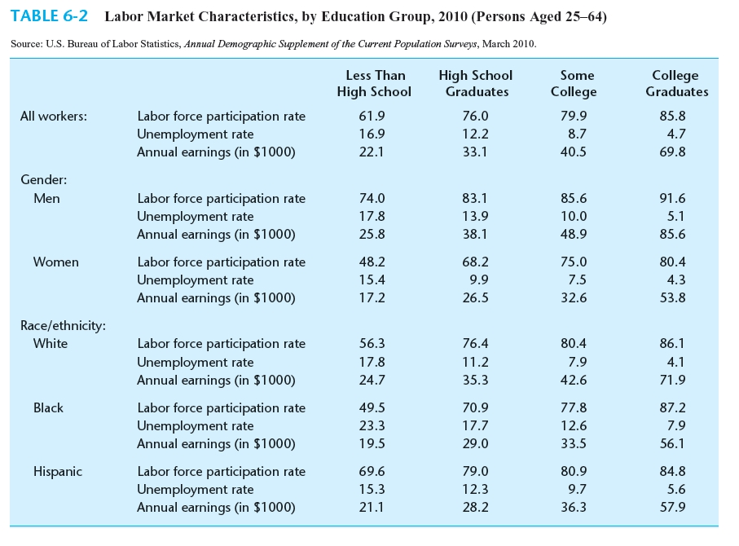
Stylizovaná fakta o vzdělání

Slide 7
Diskontování a současná hodnota peněz
Každé investiční rozhodnutí vyžaduje porovnání nákladů a výnosů, které vznikají v různých časových obdobích
  Typicky: náklady dnes vs tok příjmů v budoucnu
Problém: Hodnota stokoruny dnes se liší od hodnoty stokoruny v budoucnu
  Stokorunu dnes mohu investovat do aktiva nesoucí výnos a v příštím období budu mít 100*(1+r), kde r je míra výnosu.

Slide 8
Diskontování a současná hodnota peněz
Současná hodnota částky y obdržené v příštím období
PV = y/(1+r)
Současná hodnota částky y obdržené za 2 období ode dneška
PV = y/(1+r)²
Současná hodnota částky y obdržené za t období ode dneška
PV = y/(1+r)^{t}
Míra výnosu r se nazývá také jako diskontní míra
Koncept současné hodnoty umožňuje porovnání částek v různých obdobích

Slide 9
Model rozhodování o vzdělání (Schooling model)
Pracovníci maximalizují současnou hodnotu celoživotního příjmu
Vzdělávání a jiné formy zvyšování lidského kapitálu mají hodnotu pouze proto, že pracovníkům zvyšují příjmy
Stylizovaný příklad: středoškolský absolvent zvažuje přihlášku na VŠ, přičemž pro jednoduchost předpokládáme, že
  pracovní zkušenosti nezvyšují lidský kapitál
  lidský kapitál získaný při studiu se neznehodnocuje

Slide 10
Potenciální věkově-výdělkový profil středoškolského absolventa
Dolary
Člověk, který hned po SŠ nastoupí do zaměstnání, bude od 18 do 65 let vydělávat w_{HS}.
Pokud se rozhodne jít na VŠ, po dobu 4 let bude mít náklady příležitosti ve výši ušlých příjmů a studium bude také vyžadovat explicitní náklady H dolarů (např. školné, učebnice, …). Po vystudování bude ovšem až do důchodu vydělávat w_{COL}.
Jak se tento člověk rozhodne a proč?
w_{COL}
Jde na VŠ
Po SŠ jde pracovat
w_{HS}
0
18
22
65
Věk
-H

Slide 11
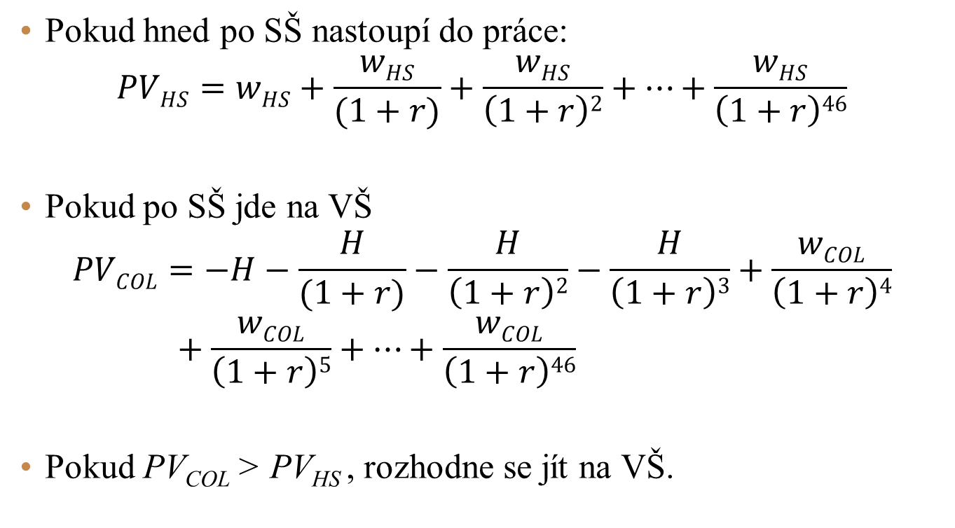
Model rozhodování o vzdělání (Schooling model)

Slide 12
Model rozhodování o vzdělání (Schooling model)
Porovnání PV_{COL} a PV_{HS} závisí na diskontní míře r
  čím vyšší diskontní míra, tím méně pravděpodobněji bude jedinec investovat do vzdělání (jelikož mu méně záleží na budoucnosti)
Diskontní míra r závisí na:
  tržní úrokové míře
  “časových preferencích” – jak jedinec vnímá vzdání se současné spotřeby výměnou za vyšší spotřebu v budoucnu

Slide 13
Vztah mezi vzděláním a výší příjmu jednotlivce (Wage-Schooling Locus)
Wage-schooling locus udává jaký plat bude daný pracovník vydělávat při různých úrovních vzdělání.
Pokud pracovník dokončí střední školu (12 let), bude vydělávat 20000 dolarů ročně.
Pokud bude navíc ještě rok studovat VŠ, bude vydělávat 23000 dolarů ročně.
Mzda
30,000
25,000
23,000
20,000
0
12
13
14
18
Roky studia

Slide 14
Vztah mezi vzděláním a výší příjmu jednotlivce (Wage-Schooling Locus)
Wage-schooling locus je rostoucí
  vyšší vzdělání = vyšší plat
Sklon wage-schooling locusu značí zvýšení výdělku plynoucí z dodatečného roku vzdělání
  Pokud to vyjádříme v procentech, dostaneme Mezní míru výnosu ze vzdělání (MRR)
Wage-schooling locus je konkávní
  Zákon klesajících výnosů aplikovaný na akumulaci lidského kapitálu
  Peněžní přínos z dodatečného roku studia se snižuje => MRR je klesající

Slide 15
Rozhodování o vzdělání - alternativně
MRR udává mezní míru výnosu ze vzdělání nebo také procentuální nárůst příjmu v důsledku dodatečného roku studia.
Pracovník maximalizuje současnou hodnotu celoživotních příjmů tím, že chodí do školy do té doby, než se mezní míra výnosu ze vzdělání rovná diskontní míře.
Pracovník s diskontní sazbou r by měl chodit do školy S* roků.
Diskontní míra
r′
r
MRR
s′
s*
Roky studia

Slide 16
Vzdělání a výdělky pokud pracovníci mají různou diskontní míru
Míra výnosu
Mzda
w_{HS}
P_{BO}
r_{AL}
w_{DROP}
P_{AL}
r_{BO}
MRR
11
12
Roky studia
11
12
Roky studia
Oba mají stejné vrozené schopnosti (stejné MRR), ale Al má vyšší diskontní sazbu (r_{AL}) než Bo (r_{BO}), takže Bo dostuduje střední školu (12 let), kdežto Al ne (11 let). Al si tedy vybral bod (P_{AL}) a Bo si vybral bod (P_{BO}). Pozorovaná data ohledně mezd a vzdělání nám umožňují korektně odhadnout tvar společného wage-schooling locusu.

Slide 17
Vzdělání a výdělky pokud pracovníci mají různé schopnosti
Míra výnosu
Mzda
Z
w_{HS}
Bob
P_{BOB}
w_{ACE}
Ace
r
w_{DROP}
P_{ACE}
MRR_{BOB}
MRR_{ACE}
11
12
Roky studia
11
12
Roky studia
Ace a Bob mají stejnou diskontní sazbu (r), ale každý má jiný wage-schooling locus. Ace nedokončí střední školu (11 let) a Bob ji dokončí (12 let). Mzdový rozdíl mezi Bobem a Acem (w_{HS} - w_{DROP} ) vzniká jak kvůli tomu, že Bob chodil do školy o rok déle, tak kvůli tomu, že Bob je schopnější. Výsledkem je, že tento mzdový rozdíl nám neříká nic o tom, o kolik by měl Ace vyšší mzdu, pokud by dokončil střední školu (w_{ACE} - w_{DROP} ).

Slide 18
Vzdělání a mzdový rozdíl
Mezní míru výnosu ze vzdělání můžeme z dat o výdělcích a vzdělání určit pouze tehdy, když se pracovníci liší v diskontních mírách, ale mají potenciálně stejné schopnosti, tj. stejné MRR.
V realitě se ale pracovníci liší i ve svých schopnostech, a proto mzdové rozdíly nejsou spolehlivým odhadem výnosu ze vzdělání (ability bias - vychýlení dané schopnostmi).
  Schopnější lidi mají vyšší MRR a budou mít ceteris paribus vyšší vzdělání
  Je vyšší plat výsledkem vyššího vzdělání nebo lepších vrozených schopností?

Slide 19
Odhad míry výnosu ze vzdělání
Empirické studie typicky využívají regresní rovnici ve tvaru:
  log (w) = a*s + ostatní proměnné
  w - mzdová sazba
  s - roky studia
  a - koeficient, který odhaduje míru výnosu z dodatečného roku vzdělání
Konsenzuální odhad míry výnosu ze vzdělání v USA vzrostl ze 7 procent v 70-tých letech na 9 procent v 90-tých letech
  Dodatečný rok studia zvyšuje plat o 9 procent.
  Vzdělání je zřejmě dobrou investicí.

Slide 20
Odhad míry výnosu ze vzdělání – alternativní přístupy
Přirozený experiment: jednovaječná dvojčata
  Vrozené schopnosti jednovaječných dvojčat by měly být stejné
  Pokud pozorujeme jejich mzdy a úroveň vzdělání, umožňuje to korektní odhad míry výnosu ze vzdělání (možná).
  Velká variabilita v odhadech
    3 % ročního výnosu ze vzdělání (Taubman, 1976)
    15 % ročního výnosu ze vzdělání (Ashenfelter a Krueger, 1994; Ashenfelter a Rouse, 1998)
  Polemika: Pokud jsou vrozené schopnosti jednovaječných dvojčat identické, co potom způsobuje rozdíl v úrovni vzdělání? Proč se liší jejich diskontní míry?

Slide 21
Odhad míry výnosu ze vzdělání – alternativní přístupy
Přirozený experiment: povinná školní docházka a datum narození (Angrist a Krueger, QJE, 1991)
  V některých státech USA je povinná školní docházka do 16 (resp. 17) let
  Po dovršení tohoto věku mohou okamžitě odejít ze školy.
  U těch, kteří okamžitě využijí možnosti odejít ze školy, existuje rozdíl v trvání školní docházky v závislosti na datu narození.
  Odhad míry výnosu ze vzdělání je ve výši 7.5 % ročně.

Slide 22
Odhad míry výnosu ze vzdělání – alternativní přístupy
Přirozený experiment: rok 1968 a studentské bouře ve Francii
  Maurin a McNally (JLE, 2008)
  Díky protestům se nestihly regulérní postupové zkoušky (psané i ústní zkoušení, 7 dní).
  Místo nich jednodušší provizorní zkoušení (pouze ústní zkoušení, 1 den), které vedlo k tomu, že zkoušky úspěšně složilo o 30 % více studentů.
  Díky tomu pokračoval ve vysokoškolském studiu větší počet studentů než jindy. Vysokoškolský titul díky tomu získalo 20 % příslušníků této věkové skupiny oproti 17 % dříve i potom.
  Výdělky v této věkové skupině byly o 3 procenta větší než by jinak byly.
  Implikovaná míra výnosu ze vzdělání je ve výši 14 procent.

Slide 23
Výstavba škol v Indonésii (Duflo, 2001)
V roce 1973 začal v Indonésii obrovský program výstavby základních škol, jehož účelem bylo zvýšit docházku dětí ve znevýhodněných oblastech.
Do roku 1979 se postavilo 61 000 nových škol.
Náklady ve výši 700 miliónů dolarů (roku 2002), což odpovídá 1.5 % indonéského HDP roku 1973.
Školy se stavěly nejvíce v oblastech s malou docházkou dětí.
Docházka dětí se zvýšila z 69 % v roce 1973 na 83 % v roce 1978.
Jak to ovlivnilo jejich výsledky na trhu práce v roce 1995?

Slide 24
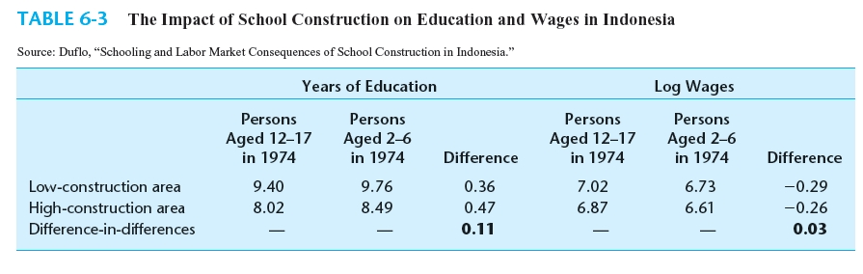
Výstavba škol v Indonésii (Duflo, 2001)
Odhad míry výnosu ze vzdělání.
Instrumentem je výstavba škol, která zvyšuje roky studia o 0.11 roku a také zvyšuje mzdy o 3 procenta.
MRR = 0.03/0.11 = 27 procent

Slide 25
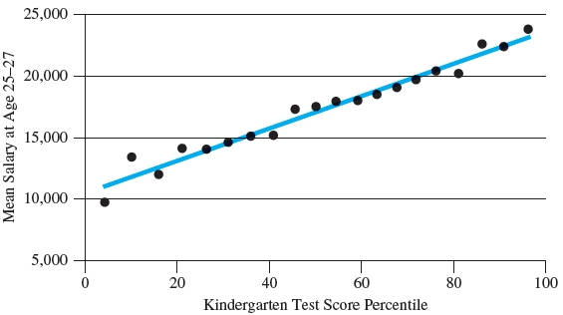
Mateřská škola a výdělky v dospělosti
Chetty et al. (2011)
experiment: 79 školek v Tennessee, 1985-1989
více než 11 000 žáků
Na konci roku dostali žáci test (matematika a čtení) a na základě jeho výsledků byli rozděleni do 20 skupin
V následujících letech byly evidovány jejich výdělky
Na obrázku každý bod odpovídá průměru v jedné skupině
Přestože velké rozdíly v rámci jednotlivých skupin, na průměrných hodnotách je vidět kladná lineární závislost.

Slide 26
Kvalita škol a míra výnosu ze vzdělání
Source: David Card and Alan B. Krueger, “Does School Quality Matter? Returns to Education and the Characteristics of Public Schools in the United States,” Journal of Political Economy 100 (February 1992), Tables 1 and 2. The data in the graphs refer to the rate of return to school and the school quality variables for the cohort of persons born in 1920-1929.

Slide 27
Kvalita škol a míra výnosu ze vzdělání
Card a Krueger (JPE, 1992)
Snížení počtu studentů na jednoho učitele o 10 zvyšuje míru výnosu ze vzdělání o procentní bod.
Zvýšení relativní mzdy učitelů o 30 procent zvyšuje míru výnosu ze vzdělání o 0.3 procentního bodu.

Slide 28
Kvalita škol a míra výnosu ze vzdělání
Krueger (QJE, 1999) - experiment v Tennessee.
Žáci mateřských škol a jejich učitelé byly náhodně zařazeni buď do malých tříd (13-17 žáků na učitele) nebo do velkých tříd (22-25 žáků na učitele).
Po tomto zařazení zůstali po 4 roky v přiřazeném typu třídy.
Každý rok se experimentu účastnilo 6000 – 7000 studentů.
Při závěrečných testech měli žáci z malých tříd mnohem lepší výsledky.

Slide 29
Kvalita škol a míra výnosu ze vzdělání
Angrist a Lavy (QJE, 1999) - veřejné školy v Izraeli mají pravidla ohledně počtu žáků ve třídě
Maximální počet žáků ve třídě je 40.
Dodatečný žák, který by hypoteticky zvýšil počet žáků na 41, vede k tomu, že se třída rozdělí na 2 menší a počet studentů v jedné třídě tudíž klesne na 20.5.
Změna ze 40 studentů na 20.5 nijak nesouvisí se schopnostmi studentů. Toto pravidlo tudíž představuje vhodný instrument.
Systematicky se pozoruje negativní vztah mezi velikostí třídy a studijními výsledky.

Slide 30
Kvalita škol a míra výnosu ze vzdělání
Dale a Krueger (QJE, 2002) zkoumali jak ovlivňuje výdělky absolvování elitní univerzity.
Problém: studenti elitních univerzit se budou svými vrozenými schopnostmi asi lišit od jiných studentů
Možné řešení: srovnat výdělky studentů elitních univerzit s těmi, kteří na tyto elitní univerzity byli sice přijati, ale z nějakého důvodu si vybrali méně prestižní školu
Výsledek: není rozdíl ve výdělcích u těchto dvou skupin.
Pozorované vyšší výdělky absolventů prestižních škol tak pravděpodobně odráží hlavně jejich lepší vrozené schopnosti.

Slide 31
Je GED lepší než nic?
Cameron a Heckman (JLE, 1993), Heckman a LaFontaine (JLE, 2006), Tyler a kol. (QJE, 2000)
  V USA je možné získat středoškolský diplom bez absolvování školy, a to pomocí GED testu (General Equivalency Diploma).
  V roce 1968 pouze 5 % středoškolských absolventů získalo diplom přes GED, v roce 1987 to bylo už 14 %.
Srovnání regulérních absolventů, GED absolventů a odpadlíků umožňuje určit, jestli organizovaná školní výuka má smysl.
  Charakteristiky na trhu práce u GED absolventů a těch, co nedokončili střední školu jsou nerozlišitelné. Mzdy u GED absolventů nejsou vyšší.
  Udělit certifikát někomu, kdo projde standardizovaným testem, není zřejmě substitutem normálního výukového procesu ve škole.

Slide 32
Válka a studijní výsledky dětí
V letech 2002 - 2004 byl do Afgánistánu a Iráku vyslán 1 milión amerických vojáků. Vysílání vojáků do zahraničních misí je více méně náhodné.
Jaký vliv to mělo na studijní výsledky jejich dětí?
Lyle (JLE, 2006) - děti v Texasu, jejichž rodiče slouží v armádě.
Výsledky testu z matematiky na škále 0 – 100.
 |  | počet měsíců na misi za poslední rok |  |  |  | počet měsíců na misi za poslední 4 roky
postavení rodiče |  | voják |  | důstojník |  | voják |  |  | důstojník
voják | důstojník | 0-2 | ≥3 | 0-2 | ≥3 | 0 | 1-6 | ≥7 | 0 | 1-6 | ≥7
77.14 | 82.47 | 77.21 | 75.91 | 82.56 | 80.91 | 77.41 | 77.17 | 76.05 | 82.73 | 82.38 | 80.59

Slide 33
Výdělky a návykové látky
Dee a Evans (JLE, 2003), Muhally a Sindelar (JLE, 1993), Kaestner (1994)
Lidský kapitál může depreciovat vlivem návykových látek.
  USA: v každém okamžiku má problém s alkoholem 5 % populace a skoro 10 % populace s ním mělo někdy v životě problém.
  USA: 30 % pracovníků někdy zkusilo kokain a 3 % ho zkusila v předchozím měsíci.
Alkoholici mezi 30 a 59 roky mají o 15 procentních bodů menší pravděpodobnost, že pracují a vydělávají o 17 procent méně než nealkoholici.
Kokain systematicky nesnižuje mzdy ani zaměstnanost.

Slide 34
Výdělky a návykové látky
Díky self-selekci lidí nemůžeme tyto výsledky interpretovat kauzálně.
  Možná, že alkohol nesnižuje výdělky, ale že ti méně úspěšní na trhu práce se pravděpodobněji stanou alkoholiky.
  Podobně, možná, že jenom ti, kteří jsou schopni zvládnout negativní důsledky užívání kokainu a kteří si ho zároveň mohou finančně dovolit, se stanou pravidelnými uživateli.
Zaměstnavatelé ve stále větší míře vyhledávají na Internetu informace o uchazečích o práci.
Rozsah aktivit, které mohou tímto způsobem negativně ovlivňovat úspěch uchazeče o práci, se asi bude zvětšovat.

Slide 35
Vzdělání jako signál
Dosud jsme uvažovali, že vzdělání zvyšuje produktivitu, a proto vede k vyšším mzdám
Alternativní argument: vzdělání nemusí zvyšovat produktivitu, ale může sloužit jako signál zaměstnavateli o (vrozených) schopnostech pracovníka
Předpoklad asymetrických informací na trhu práce: zaměstnavatel nedokáže dostatečně rychle a správně rozpoznat produktivitu pracovníka

Slide 36
Vzdělání jako signál – numerický příklad
2 typy pracovníků
  málo produktivní, podíl na populaci q, současná hodnota celoživotní produktivity 200 000 dolarů
  vysoce produktivní, podíl na populaci 1-q, současná hodnota celoživotní produktivity 300 000 dolarů
Pokud je zaměstnavatel dokáže jednoduše rozlišit, jejich současná hodnota celoživotního příjmu bude
  200 000 dolarů u málo produktivní
  300 000 dolarů u vysoce produktivní

Slide 37
Vzdělání jako signál – numerický příklad
Pokud je zaměstnavatel nedokáže rozlišit, každému zaplatí hodnotu průměrné produktivity
= (200 000*q) +[300 000*(1-q)] = 300 000 – 100 000*q
  Sdílená rovnováha
  Bude to vyhovovat málo produktivním pracovníkům
Vzdělání může fungovat jako signál o produktivitě
  Pracovníci dostanou $200 000 pokud budou mít méně než X roků studia a $300 000 pokud budou mít aspoň X roků studia.
  Předpokládejme, že rok studia stojí $25 001 u málo produktivního pracovníka a $20 000 u vysoce produktivního

Slide 38
Vzdělání jako signál – numerický příklad
Může existovat separační rovnováha
Málo produktivní pracovníci si zvolí nestudovat X let a dobrovolně tím signalizují nižší produktivitu
  200 000 ˃ 300 000 – (25 001 * X)
  X ˃ 3.999
Vysoce produktivní pracovníci si zvolí studovat X let a dobrovolně tím signalizují vyšší produktivitu
  200 000 ˂ 300 000 – (20 000 * X)
  X ˂ 5
  3.999 ˂ X ˂ 5, konkurenční trh povede k X=4

Slide 39
Vzdělání jako signál - implikace
Aby vzdělání mohlo fungovat jako signál, musí být jeho získání pro málo produktivní pracovníky relativně nákladnější než pro ty více produktivní
Společenské výnosy ze vzdělání (procentuální nárůst národního důchodu) jsou kladné i v případě, že vzdělání nezvyšuje lidský kapitál jednotlivce
  Napomáhají lepšímu spárování pracovníků a pracovních míst
Ačkoliv vzdělání může působit jako signál, je shoda i na tom, že vzdělání je víc než pouhý signál. Vzdělání je aspoň částečně i investicí do lidského kapitálu.

Slide 40
Vzdělání, výdělky a životní cyklus
Vysoce vzdělaní pracovníci vydělávají více než málo vzdělaní pracovníci
  Vzdělání může sloužit jako signál o vrozených schopnostech
  Vzdělání může zvyšovat lidský kapitál
Výdělky rostou v čase, ale klesajícím tempem
  Pracovníkům se může zvyšovat lidský kapitál důsledkem různých pracovních školení
  Mladí pracovníci asi více investují do pracovních školení
Věkově-výdělkové profily různých vzdělanostních skupin divergují v čase
  Výdělky rostou rychleji u více vzdělaných pracovníků
  Pracovníci s vyšším vzděláním pravděpodobně investují více i do pracovních školení

Slide 41
Věkově-výdělkové profily - muži

Slide 42
Věkově-výdělkové profily - ženy

Slide 43
Pracovní školení (On-The-Job Training)
Většina pracovníků si po skončení studia zvyšuje úroveň lidského kapitálu pomocí pracovních školení (on-the-job training - OJT)
Dva typy pracovního školení (OJT):
  Obecné školení, které je potenciálně užitečné v jakékoliv firmě
  Specifické školení, které je užitečné pouze ve firmě, kde se získalo
Příklady?

Slide 44
Pracovní školení - implikace
Firmy poskytují obecné školení pouze tehdy, pokud nemusí hradit jeho náklady.
Aby firma dobrovolně platila část nákladů na specifické školení, musí získat část výnosu ze specifického školení.
Účast na specifickém školení snižuje pravděpodobnost, že pracovník bude v následných období po něm propuštěn.

Slide 45
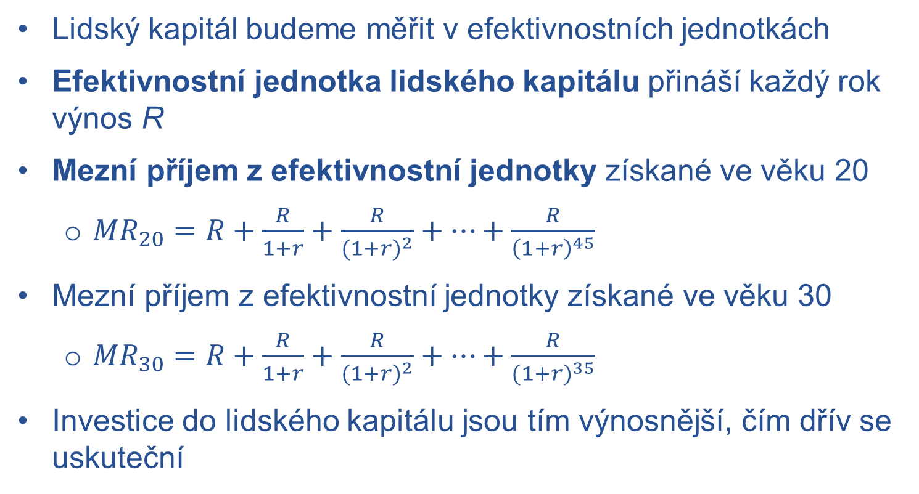
Věkově-výdělkový profil a pracovní školení
Lidský kapitál budeme měřit v efektivnostních jednotkách
Efektivnostní jednotka lidského kapitálu přináší každý rok výnos R
Mezní příjem z efektivnostní jednotky získané ve věku 20
  ${MR}_{20}=R+\frac{R}{1+r}+\frac{R}{{(1+r)}^{2}}+⋯+\frac{R}{{\left(1+r\right)}^{45}}$
Mezní příjem z efektivnostní jednotky získané ve věku 30
  ${MR}_{30}=R+\frac{R}{1+r}+\frac{R}{{(1+r)}^{2}}+⋯+\frac{R}{{(1+r)}^{35}}$
Investice do lidského kapitálu jsou tím výnosnější, čím dřív se uskuteční

Slide 46
Získávání lidského kapitálu během životního cyklu
Dolary
Mezní náklad vzdělání je rostoucí – aplikace zákona klesajících výnosů na lidský kapitál.
Mezní příjem z efektivnostní jednotky lidského kapitálu klesá s tím, jak pracovník stárne (takže MR₂₀, tj. mezní příjem z jednotky obdržené ve věku 20, leží nad MR₃₀).
V každém věku pracovník porovnává mezní příjem s mezními náklady, takže čím je mladší, tím více jednotek lidského kapitálu si pořídí.
MC
MR₂₀
MR₃₀
0
Q₃₀
Q₂₀
Efektivnostní jednotky lidského kapitálu

Slide 47
Věkově-výdělkový profil implikovaný teorií lidského kapitálu
Věkově-výdělkový profil je rostoucí a konkávní.
Starší pracovníci vydělávají víc, protože aktuálně investují méně do lidského kapitálu a pobírají výnosy z předchozích investic.
Tempo růstu výdělků se zpomaluje v čase, protože pracovníci akumulují méně lidského kapitálu s tím jak stárnou.
Mzda
Věkově-výdělkový profil
Věk

Slide 48
Mincerova výdělková funkce
log(w) = a·s + b·t – c·t² + other variables.
  s je počet let studia
  t je počet let pracovních zkušeností
  a je míra výnosu ze vzdělání
  b, c měří vliv pracovních školení na výdělky
  Interpretovat a jako míru výnosu ze vzdělání je korektní pouze tehdy, pokud se pracovníci neliší ve svých vrozených schopnostech
Mincerova výdělková funkce poskytuje rozumný popis věkově-výdělkového profilu, a to nejen v USA, ale i v zemích s odlišnými institucemi na pracovním trhu

Slide 49
Hodnocení vládních školících programů
V USA velké množství školících programů, v roce 2010 stáli dohromady 4 miliardy dolarů. Jak moc je to efektivní?
Srovnat výdělky pracovníků před a po.
  Problém: self-selekce pracovníků – jenom ti motivovanější z nějaké znevýhodněné skupiny se přihlásili.
  Lepší výsledky motivovaných pracovníků by se možná dostavili i bez školícího programu, a tudíž to nemusí znamenat, že by program zvyšoval příjmy náhodně vybraným lidem z nějaké znevýhodněné skupiny.
NSW – experiment, kdy uchazeč o školící program byl náhodně přiřazen buď do Treatment group (zúčastnil se programu) nebo do Control group (nezúčastnil se programu).

Slide 50
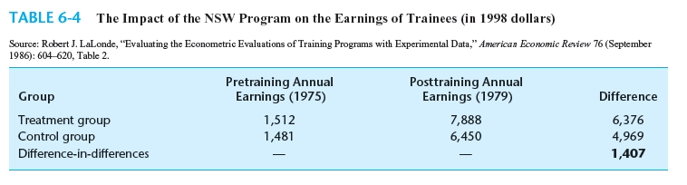
Hodnocení vládních školících programů
Čistým efektem programu je zvýšení příjmu o 1407 dolarů. Program stál 12 500 dolarů na jednoho účastníka. Míra výnosu z této investice je tedy zhruba 10 procent.
Problém: stále jsme se úplně nezbavili self-selekce u Treatment group, jelikož se nejedná o náhodný výběr z populace, ale o ty, co se sami přihlásili.

